Slide 1
Разработка приложения для сравнения диалогов с языковыми моделями с возможностью редактировать сообщения
Дипломный проект · Лехнер Илья Олегович

Slide 2
С чего всё началось
Работая с разными LLM, я столкнулся с двумя проблемами, которые создавали неудобства.
Редактирование ломает историю
Сравнение — ручной труд
Потребность в контроле
Сравнение ответов разных моделей требует копирования, переключения вкладок и заметок. Никакого наглядного параллельного просмотра.
Возникла потребность в инструменте, который я могу полностью контролировать и адаптировать под свои сценарии.
Любое изменение сообщения в чате либо создаёт ветку, либо безвозвратно удаляет все последующие ответы. Невозможно попробовать другой вариант и быстро сравнить результат.

Slide 3
Цели и задачи
Цель
Задачи
Создать приложение для работы с LLM, которое даёт неразрушающее редактирование с историей правок, восстановление контекста на любой момент диалога, наглядное сравнение двух чатов с синхронной прокруткой и подсветкой различий.
Хранение версий сообщений и снимков контекста
Реализация двойного окна для сравнения чатов
Интеграция OpenRouter для доступа к разным моделям
Построение удобного интерфейса под личные нужды

Slide 4
Основные возможности
Чаты и модели
Версионирование
Создание нескольких чатов, выбор любой модели, добавление новых моделей.
Каждое редактирование сообщения сохраняется как новая версия.
Восстановление контекста
Закреплённые сообщения
Кнопка под сообщением возвращает весь чат к состоянию, которое привело к этому ответу.
Важные сообщения всегда видны в боковой панели независимо от открытого чата.
Сравнение чатов
Гибкий контекст
Экран делится пополам; синхронная прокрутка с настраиваемым смещением; пословная подсветка отличий (DiffPlex).
Можно отправить модели только часть диалога до выбранного сообщения, не затрагивая остальное.

Slide 5
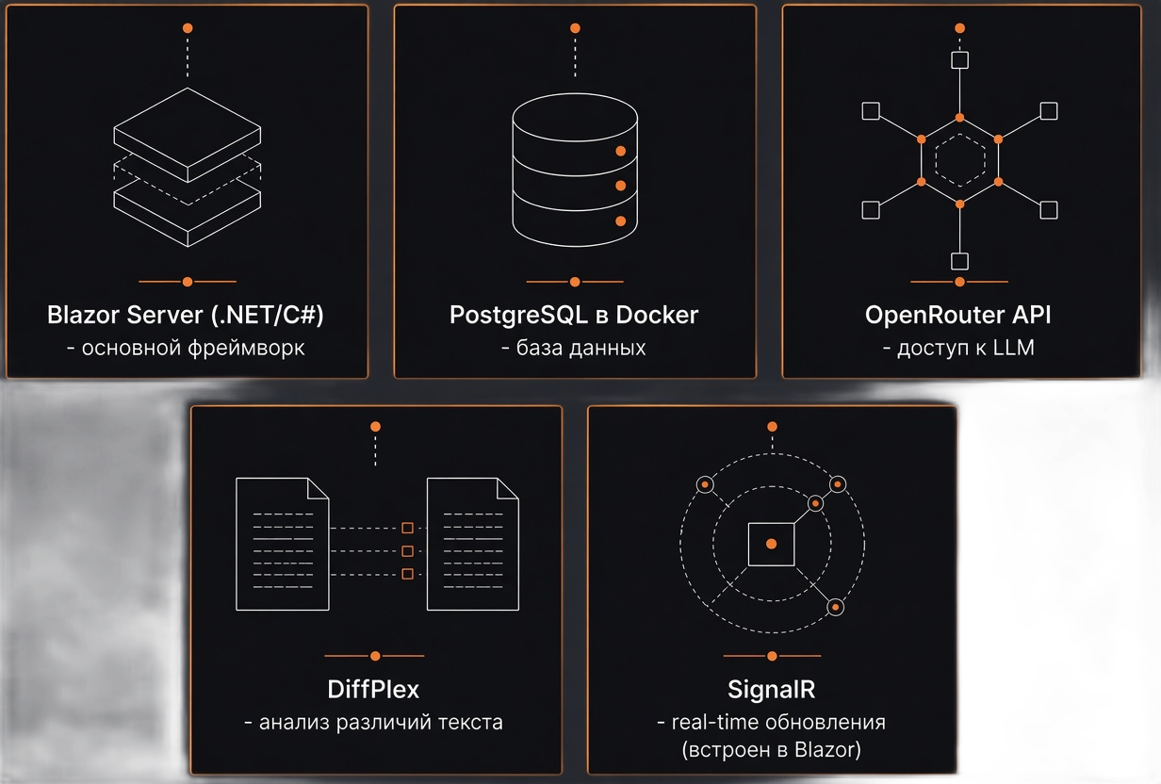
Технологии

Slide 6
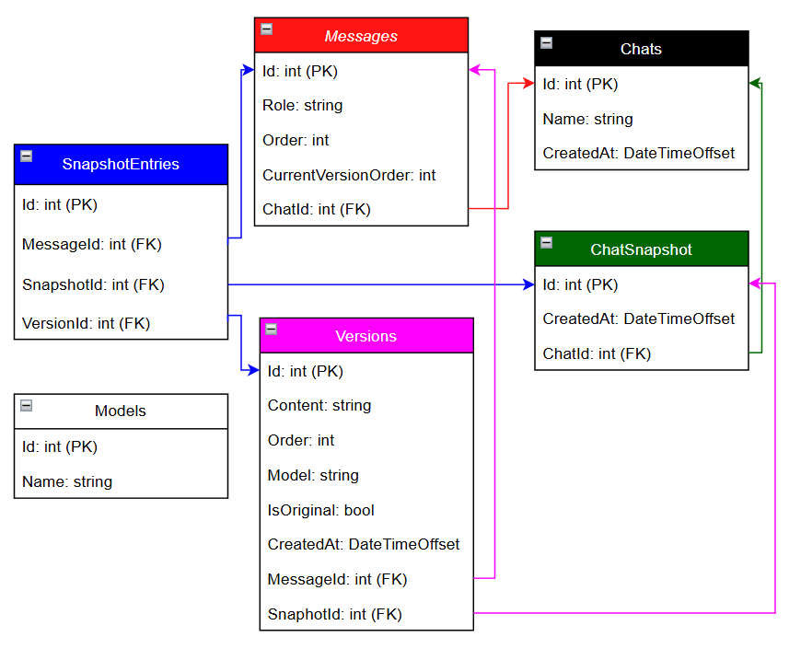
Структура БД

Slide 7

Как устроена история сообщений
Версия
Конкретный текст. Создается при любом изменении сообщения.
Сообщение
Снимок
Слот в чате.Хранит его версии.
Фиксирует какие версии были активны.

Slide 8
Параллельный анализ диалогов
Синхронный скролл
Подсветка отличий
При прокрутке сохраняется постоянное смещение индексов. Дополнительно синхронизируется положение внутри длинных сообщений.
Сравнение начинается с выбранной пары и идёт до конца чата. DiffPlex находит пословные изменения, UI показывает цветную разметку.

Slide 9
Что получилось и что дальше
Сделано
В планах
Реализованы все ключевые функции: версионирование, снимки, сравнение
Инструмент закрывает большинство исходных потребностей
Поддержка потоковой генерации (стриминг)
Поиск сообщений и чатов
Использование текста в закрепленных сообщениях в новом промпте
возможность отправлять изображения, диктовать промпт
Комментарии к версиям и сообщениям

